Slide 1
Hack&Change 2026 / Трек AI ПСБ
Юридический
Порядок проверки
1. Склонируйте репозиторий.
ассистент
Настройте .env по README.
2. docker compose up --build
Ответы по договорам и нормам
3. Откройте http://localhost:8000
со ссылками на конкретные пункты.
Спросите про плату по договору
с «Северным Складом» и откройте
пункты 3.1 и 3.2 в источниках.
github.com/filipp880/Alfa-PSB
Notes:
Формат финальной сдачи: кейс ПСБ, стр. 11. Репозиторий содержит исходный код, инструкции по подключению модели и материалы для проверки.

Slide 2
Работа юриста с нормативной базой
Что приходится проверять вручную
Что получает пользователь
Найти пункт договора и связанные
Краткий вывод и точный пункт
допсоглашения.
источника. Из ответа можно
Сверить редакцию на дату события.
открыть фрагмент и прочитать
Проверить, подтверждает ли документ
его в полном документе.
каждый вывод.
Юрист проверяет основание.
Сотрудник уточняет порядок действий.
Notes:
Кейс ПСБ, стр. 4–6: бизнес-проблема и сценарии для юристов и сотрудников подразделений.

Slide 3
Архитектура ассистента
База знаний
Договоры, регламенты и законы делятся на фрагменты.
У каждого фрагмента есть документ, пункт и сведения о редакции.
Поиск
BM25 и BGE-M3, объединение выдачи через RRF.
Qwen3 Reranker 8B уточняет порядок кандидатов при подключении.
Ответ
DeepSeek V4.1 Flash получает вопрос, историю и найденные нормы.
Модель связывает каждый юридический вывод с фрагментом.
Проверка
Код сверяет идентификаторы и цитаты с базой.
Модель проверяет, следуют ли выводы из цитат.
Текст документов и диалога обрабатывается как данные.
Чат и solution.py используют одно ядро Python.
Notes:
RRF: Cormack, Clarke, Büttcher, SIGIR 2009. https://cormack.uwaterloo.ca/cormacksigir09-rrf.pdf
BAAI BGE-M3: https://arxiv.org/abs/2402.03216
Qwen3-Reranker-8B: https://huggingface.co/Qwen/Qwen3-Reranker-8B
DeepSeek V4.1 Flash и интерфейс прокси: технический регламент ПСБ.

Slide 4
Ошибочная сумма и нужная редакция
Ошибка в вопросе
Редакция на дату договора
«Почему аренда стоит
«Для договора на 12 млн ₽
500 000 рублей в месяц?»
в августе 2024 нужно одобрение?»
450 000 ₽ в месяц
Да, до подписания
Сумма включает НДС. В базе нет
На эту дату действовал порог
уведомления о повышении платы.
свыше 10 млн ₽. С 01.03.2025
одобрение нужно свыше 15 млн ₽.
Договор № А-08/2024, п. 3.1 и 3.4
Регламент согласования договоров,
п. 2.4 в редакциях 2023 и 2025 годов
Ожидаемые ответы по демонстрационной базе
Notes:
Ожидаемые примеры демонстрационных вопросов 4 и 5.
Договор аренды № А-08/2024, п. 3.1 и 3.4.
Регламент согласования договоров ООО «Меридиан», редакции от 10.01.2023 и 01.03.2025, п. 2.4 обеих редакций.

Slide 5
Диалог, уточнение и отказ
Диалог
«А за сколько дней проверить качество?»
В течение 5 рабочих дней с даты поставки.
История указывает на договор № П-17/2024, п. 6.1 и 3.3.
Уточнение
«Какая гарантия по договору с Альфой?»
Уточните поставщика по договору.
«Альфа-Трейд» или «Альфа-Трейдинг»?
Отказ
«Каков размер пособия по беременности и родам?»
В базе нет документов, по которым можно
определить размер этого пособия.
Ожидаемое поведение по демонстрационной базе
Notes:
Ожидаемые примеры демонстрационных вопросов 6 и 3.
Договор поставки № П-17/2024, п. 6.1 (приёмка по качеству) и п. 3.3 (определение даты поставки).
Пример уточнения строится на наличии в базе двух разных контрагентов: ООО «Альфа-Трейд» и ООО «Альфа-Трейдинг».

Slide 6
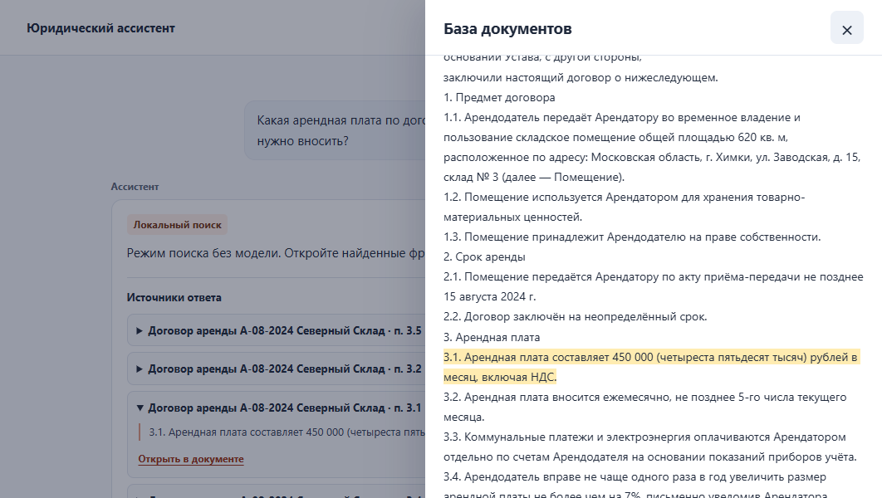
Проверка источника в чате
Договор аренды
№ А-08/2024
Пункт 3.1
выделен
в документе.
Локальный поиск
без генерации
Notes:
Фактический снимок локального прототипа с параметром --offline. Запрос прошёл по HTTP, документ открыт из фрагмента и точная цитата подсвечена. Источник: учебный договор аренды № А-08/2024, п. 3.1.

Slide 7
Проверка прототипа и сабмита
Веб-чат
Автоматическая оценка
Задайте вопрос о сроке или сумме
В корне ZIP лежит solution.py.
по договору и откройте цитату.
На каждый вопрос или диалог
Сверьте пункт в полном документе.
формируется ответ в CSV.
Уточните вопрос следующим сообщением.
Колонки id и answer.
Лимиты платформы
128 МБ на ZIP, 20 минут на прогон, 8 CPU и 16 ГБ RAM.
Notes:
Кейс ПСБ, стр. 9–12: чат с просмотром источников, независимые тест-кейсы и финальный прототип.
Технический регламент ПСБ: ZIP до 128 МБ, запуск до 20 минут, 8 CPU и 16 ГБ RAM, CSV с колонками id и answer.

Slide 8
Ограничения и развитие
Прототип
Пилот в юридическом отделе
Выводы ограничены корпусом кейса.
Подключить утверждённые документы
Для генерации нужен доступ
из СЭД с правами доступа и версиями.
к DeepSeek V4.1 Flash.
Добавить размеченные юристами
Проверка по источникам помогает
вопросы, основания и причины отказов.
юристу оценить ответ.
Измерять точность ссылок, лишние
отказы и время проверки ответа.
Notes:
Кейс ПСБ, стр. 13: ограничения базы и модели. Идеи развития отражают возможный сценарий пилота.

